Slide 1
Datenbank Vertiefung Moderne Datenbanken – Gruppe 1 - Stundenplan
Von: Nils Thorben Konopka, Lukas Meier, Rodrigo Galarza

Slide 2
Inhaltsverzeichnis
Rückblick
Redis
Cassandra
CouchDB
Neo4J

Slide 3



Aufgabenstellung
Mit Hilfe des Datenbankschemas Stundenpläne, Veranstaltungstermine und Abwesenheiten verwalten lassen.
Änderungen am Stundenplan Protokollieren.
Anwesenheitslisten für Veranstaltungen generieren.
Notes:
Umsetzung eines Datenbankschemas mit dem sich Stundenpläne, Veranstaltungstermine und Abwesenheiten verwalten lassen.
Das Datenbanksystem soll um eine Historie erweitert werdet um Änderungen am Stundenplan Protokollieren zu können.
Es sollen auch Anwesenheitslisten für Veranstaltungen generiert werden können.

Slide 4
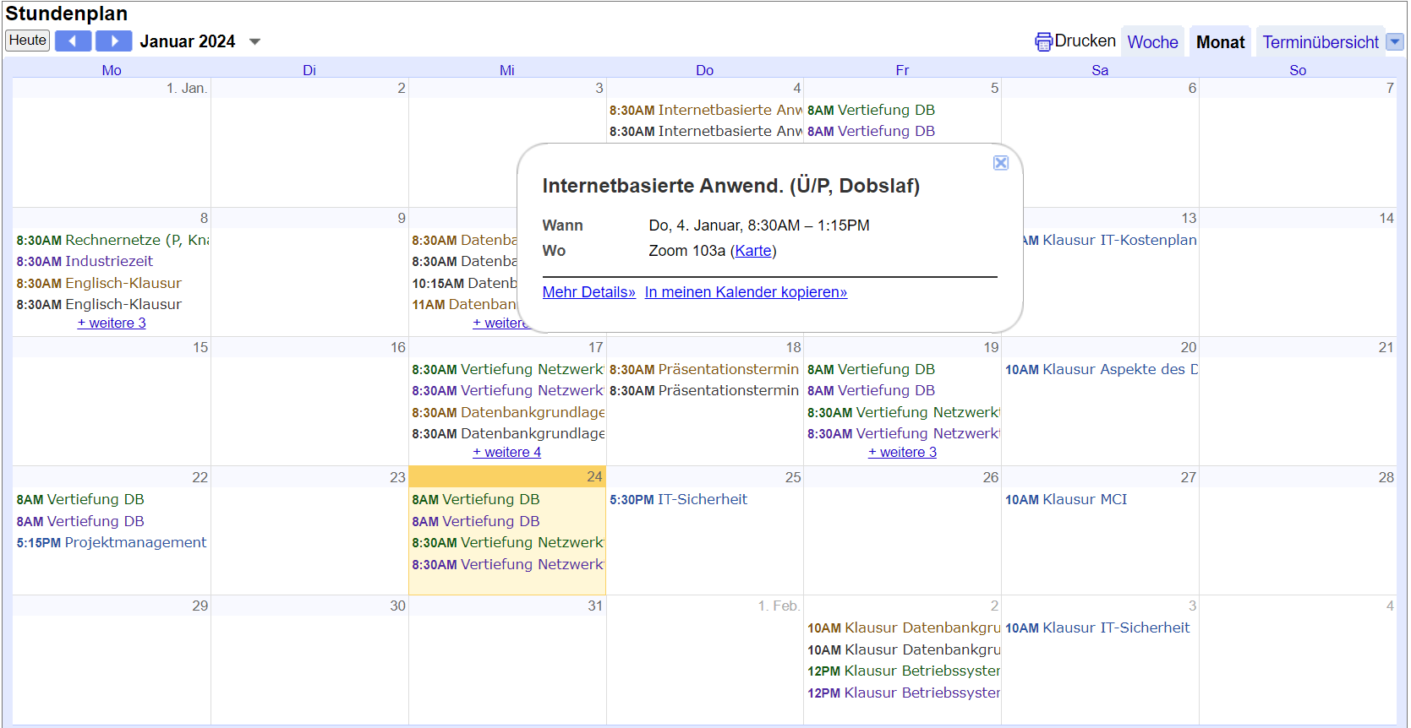
Aufgabenstellung

Slide 5
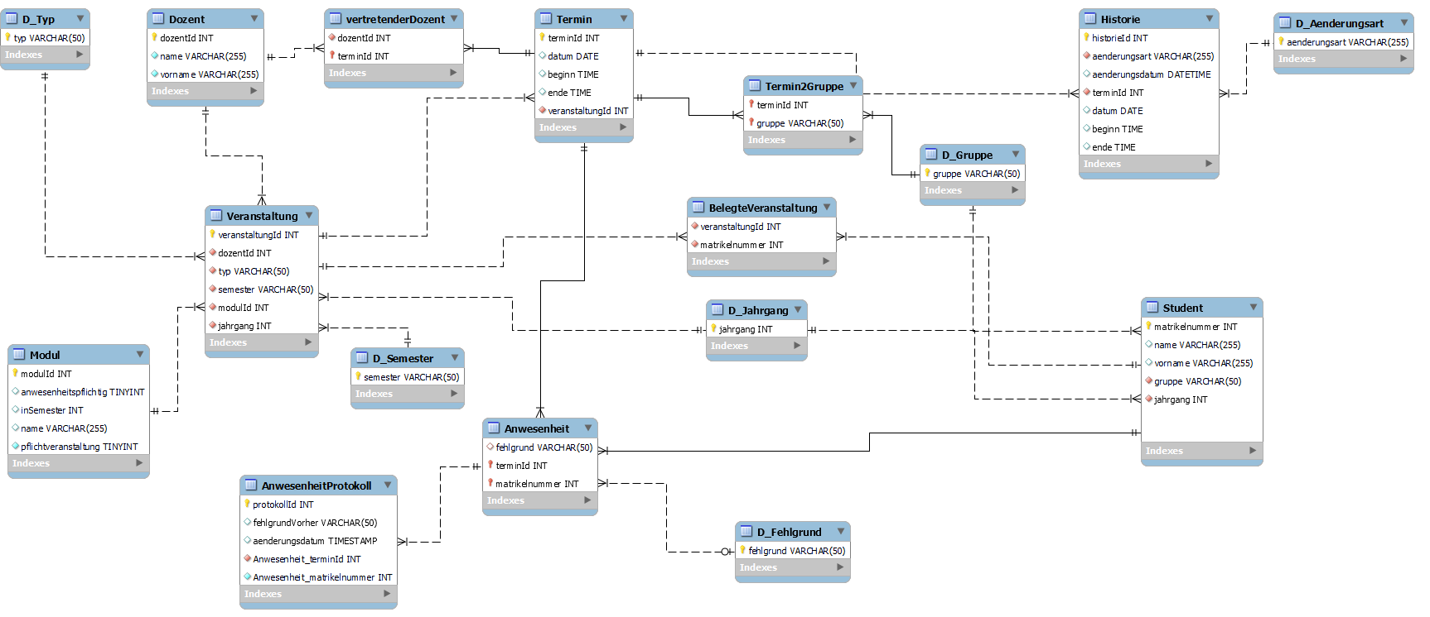
Datenbankmodell

Slide 6
Inhaltsverzeichnis
Rückblick
Redis
Cassandra
CouchDB
Neo4J

Slide 7

Redis
Key-Value Datenbanken

Slide 8
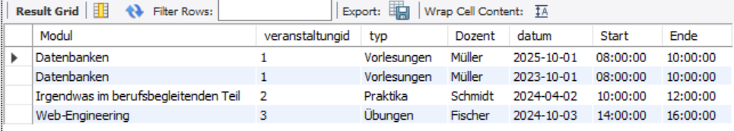
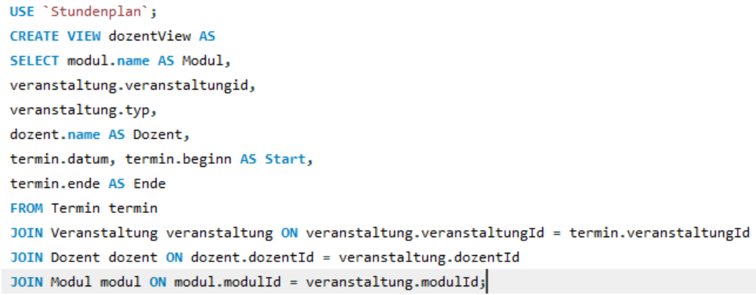
Teilbereich Umsetzung – Dozenten View

Slide 9
Teilbereich Umsetzung – Dozenten View
Modulkürzel
Jahrgang
Datum
Hash-ID
Internetbasierte Anwendungen, Jahrgang 2023, am 01.Oktober.2023
iba
23
011023
Iba23-011023

Slide 10
Teilbereich Umsetzung – Dozenten View
HSET iba23-011023
id "iba23-011023"
dozentName "Anna Müller "
veranstaltungTyp "Vorlesungen"
semester "WS2023/2024 "
modulName "Internetbasierte Anwendungen"
datum "01.10.2023" beginn "08:00" ende "10:00" teilnehmer "iba23T" jahrgang 23
Dozenten-View
Teilnehmerliste
HSET iba23T
id "iba23T"
"Bubi Blauschuh" "Krank" "Thomas Koenigsmann" "Krank" "Maria Mandarina" "Entschuldigt" "Katrin Kleeblatt" "unentschuldigt"

Slide 11
Teilbereich Umsetzung – Dozenten View
Metadaten
HSET meta
uebung "<modulkuerzel>U<datum>" teilnehmerliste "<modulkuerzel>T" abfrage "<modulkuerzel>Abfrage"
Kürzel Map
HSET modulkuerzel "Internetbasierte Anwendungen" "iba"

Slide 12
Erweiterungen – Übungsveranstaltung
HSET iba23U-011023
id "iba23"
"Bubi Blauschuh" "Nicht abgegeben" "Thomas Koenigsmann" 10 "Maria Mandarina" "Nicht abgegeben" "Katrin Kleeblatt" 5
Abgabeliste (Übungen)
Aufrufliste
LPush iba23Abfrage
"Bubi Blauschuh" "Thomas Koenigsmann" "Maria Mandarina" "Katrin Kleeblatt"
RPOP iba23Abfrage
Bubi Blauschuh
LPUSH iba23Abfrage "Bubi Blauschuh"

Slide 13
Performance
Test | JDBC | Workbench
100 Studenten einzeln löschen | 600 ms | 400 ms
100 Studenten einzeln über Procedure löschen | 550 ms | 330 ms
100 Studenten in wenigen aber großen Statements löschen | 10 ms | 10 ms
Alle Veranstaltungen für alle Studenten mit join | 65 ms | 2 ms
Alle Veranstaltungen für alle Studenten aus einer Veiw | 65 ms | 2 ms

Slide 14
Inhaltsverzeichnis
Rückblick
Redis
Cassandra
CouchDB
Neo4J

Slide 15

Neo4J
Graph-Datenbanken

Slide 16
Umsetzung der Datenbank auf Neo4J
Notes:
Die Tabellen des jetzigen Datenbankschemas lassen sich in die drei Kategorien Entity, Relation und Domain unterteilen.

Slide 17
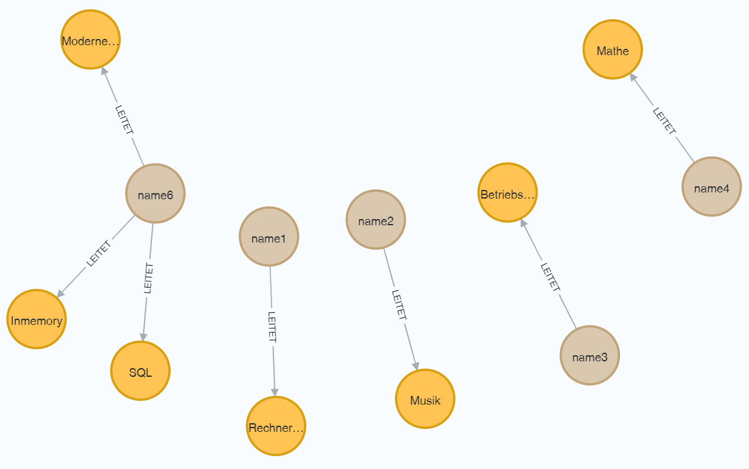
Umsetzung der Datenbank auf Neo4J
Dozent
Termin
Veranstaltung
Modul
Student
Historie
Entity > Label
Notes:
Eine Tabelle, die Fachliche Objekte bzw. Informationen Enthält, kann und wird in Neo4J durch Knoten dargestellt.
Also wird jedes Tupel aus einer Entitäts-Tabelle zu einem Label.

Slide 18
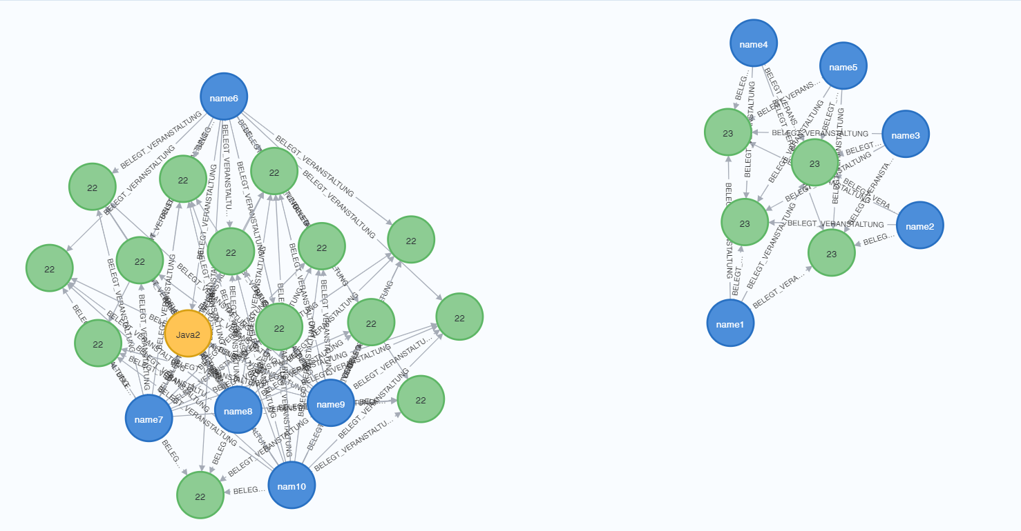
Umsetzung der Datenbank auf Neo4J
VertretenderDozent
Termin2Gruppe
BelegteVeranstaltung
Anwesenheit
Releation > Beziehungen
Notes:
Eine Tabelle, die Fachliche Objekte bzw. Informationen Enthält, kann und wird in Neo4J durch Knoten dargestellt.
Also wird jedes Tupel aus einer Entitäts-Tabelle zu einem Label.

Slide 19
Knoten und Beziehungen
Knoten
Beziehungen
Dozent
Termin
Modul
Veranstaltung
Student
VERTRITT_IN
BELEGT_VERANSTALTUNG
NICHT_ANWESEND
HAT
LEITET

Slide 20
Erweiterung des Datenbankmodells
Aufeinander aufbauende Module
Module bauen auf einander auf
Neue Beziehung: BASIERT_AUF
Vertiefungen
Eine Vertiefung ist eine Gruppierung von Modulen
Neuer Knotentyp: Vertiefung
Besitzt einen Namen
Neue Beziehung: BESTEHT_AUS
Hilfe unter Studenten
Studenten können Studenten sehen, die das Modul bereits abgeschlossen haben
Keine Änderung bzw. Erweiterung notwendig

Slide 21
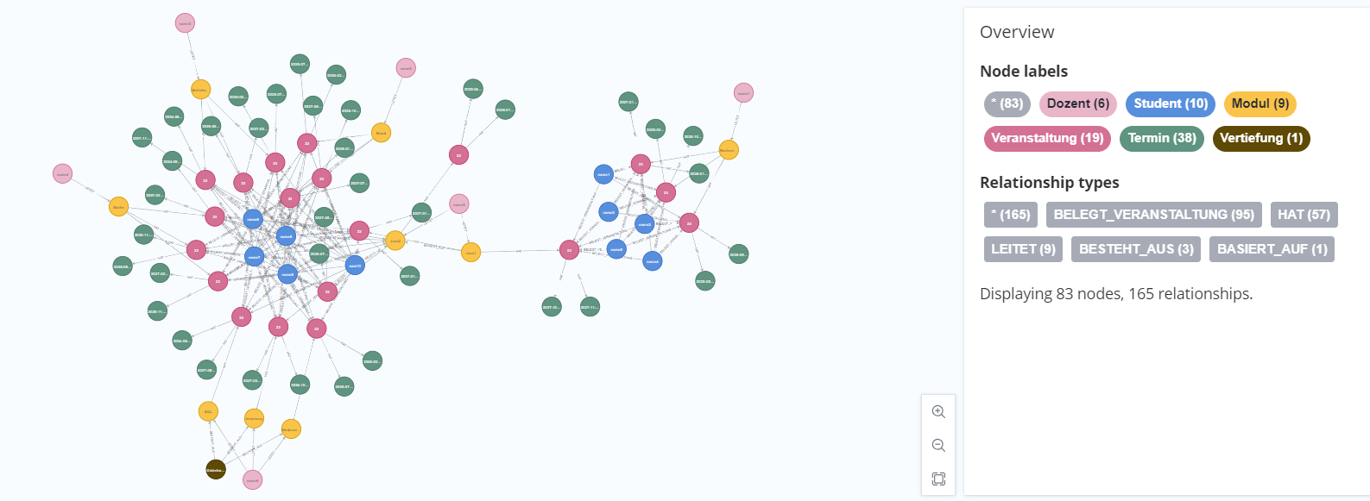
Daten

Slide 22
Fazit
Wenig Anwendungsfälle für Neo4J
Viele Beziehungen (unübersichtlich in der Darstellung)
MySQL ist in den meisten Anwendungsfällen vermutlich schneller.
Gefundener Anwendungsfall wurde dazu erfunden und wird wahrscheinlich gar nicht gebraucht.
Würden wir nicht benutzen.

Slide 23

Cassandra
Spaltenorientierte Datenbanken

Slide 24
Anwendungsfälle
Eine Tabelle wird in Cassandra um ein Query herumgebaut
Für diese Query ist die Tabelle sehr performant
Ein Student möchte seine Termine einsehen
Datum, Beginn, Ende, Bezeichnung, Typ, Dozent, Teilnahmestatus
Ein Dozent möchte seine Termine einsehen
Datum, Beginn, Ende, Bezeichnung, Typ

Slide 25
Tabellen
Daten über alle Knoten gleichmäßig verteilen
Von so wenig Partitionen lesen wie möglich
Studenten Tabelle für Termine
60 Termine pro Student pro Semester
10 Semester wären 600 Termine pro Student
Dozenten Tabelle für Termine
Wir gehen von 300 Terminen pro Dozent pro Semester aus.
Daten sollen nur für 2 Semester in Cassandra liegen
600 Termine pro Partition

Slide 26
Tabellen
Studenten-Termin Tabelle
CREATE TABLE student_termine (student_id int, termin_id int, datum date, beginn time, ende time, bezeichnung text, typ text, dozent text, teilnahmestatus text, PRIMARY KEY((student_id), termin_id));
Dozenten-Termin Tabelle:
CREATE TABLE dozent_termine (dozent_id int, termin_id int, datum date, beginn time, ende time, bezeichnung text, typ text, PRIMARY KEY((dozent_id), termin_id));

Slide 27
Schreib- und Leseoperation
Redundanz
Schreiben ist deutlich schneller
Mehr schreiben um schneller zu lesen
Ein Jahrgang hat 30 Studenten
Ein Termin wird 31 mal persistiert
ConsistencyLevel
ONE reicht aus, weil viel Zeit zwischen Lesen und Schreiben liegt

Slide 28
Konsistente Daten
Die 31 Termine müssen konsistent persistiert werden
BATCH Statement
Sammlung von Statements
Ganz oder gar nicht
Konsistenz wird sicher gestellt
Mehr Partitionen = langsamer
Alternative
Alle Termine asynchron einzeln ausführen und bei einem Fehler erneut versuchen

Slide 29
Insert
BEGIN BATCH
INSERT INTO stundenplan.dozent_termine(dozent_id, termin_id, datum, beginn, ende, bezeichnung, typ)
VALUES(1, 1, '2024-04-15', '08:00:00', '15:30:00', 'Moderne DB', 'Vorlesung');
INSERT INTO stundenplan.student_termine(student_id, termin_id, datum, beginn, ende, bezeichnung, typ, dozent)
VALUES(1, 1, '2024-04-15', '08:00:00', '15:30:00', 'Moderne DB', 'Vorlesung', 'Königsmann');
INSERT INTO stundenplan.student_termine(student_id, termin_id, datum, beginn, ende, bezeichnung, typ, dozent)
VALUES(2, 1, '2024-04-15', '08:00:00', '15:30:00', 'Moderne DB', 'Vorlesung', 'Königsmann');
INSERT INTO stundenplan.student_termine(student_id, termin_id, datum, beginn, ende, bezeichnung, typ, dozent)
VALUES(3, 1, '2024-04-15', '08:00:00', '15:30:00', 'Moderne DB', 'Vorlesung', 'Königsmann');
APPLY BATCH;

Slide 30
Tombstone
Cassandras Art Sachen zu löschen
Tombstone != Time To Life
Termine eines Dozenten werden nur 2 Semester persistiert

Slide 31
Performance
Angelegt wurden:
700 Termine
300 Studenten
7 Module
3 Dozenten
Cassandra: 21700
Studententabelle: 21000
Dozenttabelle: 700
MySQL: 22174

Slide 32
Cassandra Queries
Studenten Termine
SELECT datum, beginn, ende, bezeichnung, typ, dozent, teilnahmestatus FROM stundenplan.student_termine WHERE student_id = <id>
Dozenten Termine
SELECT datum, beginn, ende, bezeichnung, typ FROM stundenplan.dozent_termine WHERE dozent_id = <id>

Slide 33
MySQL Queries
Studenten Termine:
SELECT DISTINCT Termin.datum, Termin.beginn, Termin.ende, Modul.name, Anwesenheit.fehlgrund, Veranstaltung.typ, Dozent.name FROM Termin JOIN Veranstaltung ON Termin.veranstaltungId = Veranstaltung.veranstaltungId JOIN Modul ON Veranstaltung.modulId = Modul.modulId JOIN BelegteVeranstaltung ON Veranstaltung.veranstaltungId = BelegteVeranstaltung.veranstaltungId JOIN Dozent ON Veranstaltung.dozentId = Dozent.dozentId LEFT JOIN Anwesenheit ON BelegteVeranstaltung.matrikelnummer = Anwesenheit.matrikelnummer AND Termin.terminId = Anwesenheit.terminId WHERE BelegteVeranstaltung.matrikelnummer = <matrikelnummer>;

Slide 34
MySQL Queries
Dozenten Termine:
SELECT Termin.datum, Termin.beginn, Termin.ende, Modul.name, Veranstaltung.typ FROM Termin JOIN Veranstaltung ON Termin.veranstaltungId = Veranstaltung.veranstaltungId JOIN Modul ON Veranstaltung.modulId = Modul.modulId WHERE Veranstaltung.dozentId = <dozentId>;

Slide 35
Performance
Test | Cassandra | MySQL
Testdaten anlegen | 2500 - 6000ms | 3500 - 3850ms
Alle Termine für einen Studenten abfragen (70 Termine) | 3 - 5ms | 5 - 15ms
Alle Termine für einen Dozenten abfragen | 5 - 6ms | 3- 6ms

Slide 36
Beobachtungen
Cassandra
MySQL
Inkonsistente Schreibgeschwindigkeit
Batches sind langsam
Queries sind kurz und schnell
Cassandra ist gut skalierbar
Das Cluster muss verwaltet werden
Konsistente Schreibgeschwindigkeit
Viele Joins sind langsam
Geschwindigkeit im allgemeinen ist okay
Nicht gut skalierbar

Slide 37
Fazit
Cassandra kann für die Anwendungsfälle gut benutzt werden
Es gibt aber keine Notwendigkeit
MySQL ist langsamer aber weniger aufwendig zu verwalten
Wir würden anhand der Größe des Projektes entscheiden, ob wir Cassandra benutzen.

Slide 38
Inhaltsverzeichnis
Rückblick
Redis
Cassandra
CouchDB
Neo4J

Slide 39

CouchDB
Dokumentorientierte Datenbanken

Slide 40

Ziel:
Relationales Modell in eine Menge an Dokumenten umwandeln

Slide 41
Prämissen:
Redundanzen sind nicht schlimm
Konsistenzen werden nicht über das Modell abgefangen
Da es keine Joins gibt, müssen die Daten entsprechend strukturiert sein

Slide 42
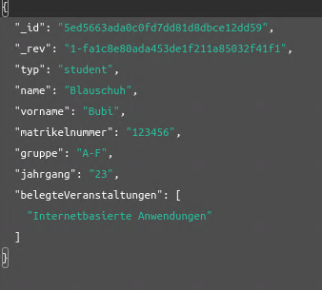
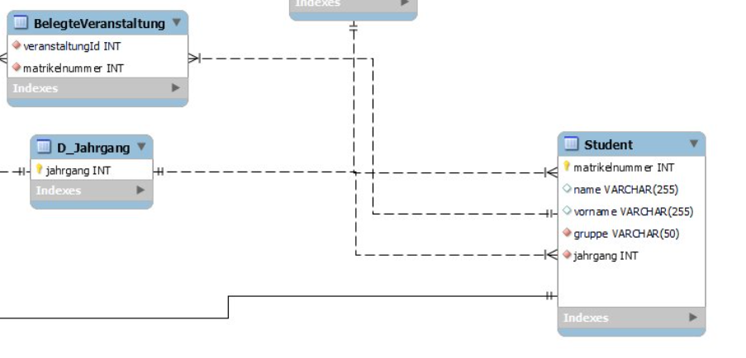
Beispiel: Student
Informationen aus 3 Tabellen werden in ein Dokument geschrieben

Slide 43
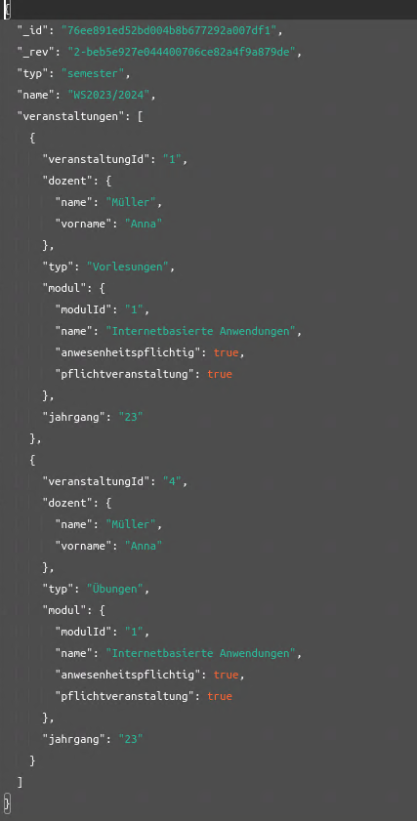
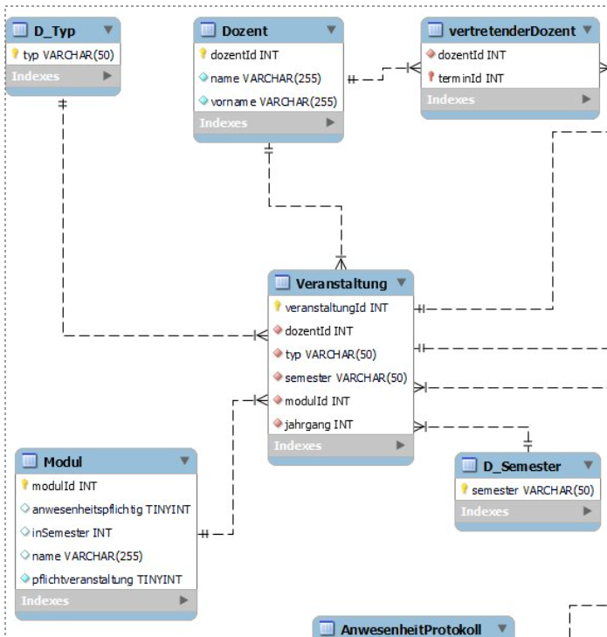
Beispiel: Semester
Informationen aus 6 Tabellen werden in ein Dokument geschrieben

Slide 44
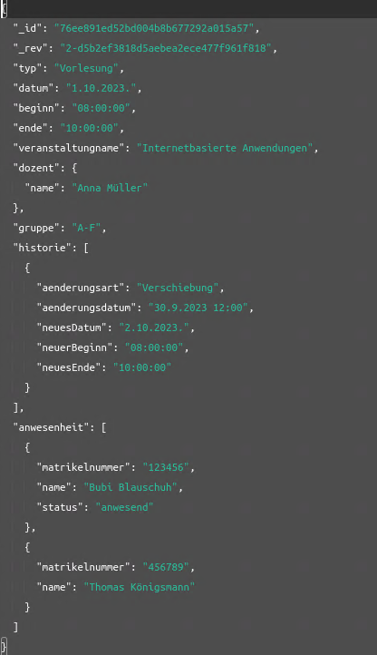
Beispiel: Veranstaltung
Dieses Dokument vereinigt semantische Informationen aus der gesamten Datenbank

Slide 45
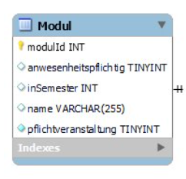
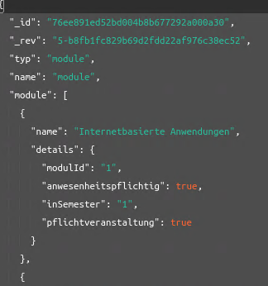
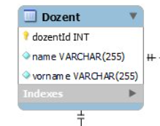
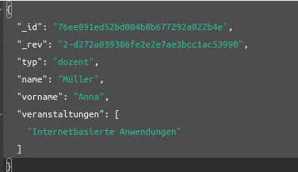
Beispiel: Modul & Dozent
Modul wird 1:1 abgebildet, der Dozent setzt sich aus zwei Tabellen zusammen

Slide 46
Views und Reduce-Funktionen
View | Reduce-Funktion
Alle Studenten der Gruppe A-F
Alle ausgefallenen Termine (zum Nachholen) | Anzahl der noch nachzuholenden Termine
Alle bislang nicht entschuldigten Fehlzeiten | Anzahl der nicht entschuldigten Fehlzeiten
Alle Studenten | Anzahl der Studenten
Alle Termine nach Dozenten
Alle Veranstaltungen zu IBA

Slide 47
Sinnvolle Erweiterungen
Nachhalten der Social Points und der zugehörigen Messen, Werbeaktionen, ...
Raumnutzungsplan
Erweiterungen der Termininformationen, z.B. Termine für besondere Inhalte vormerken((Probe)klausur, Wiederholung,…)

Slide 48
Performance - CRUD
Test | Dauer
Dokument anlegen | 127 ms
Dokument lesen | 61 ms
Dokument bearbeiten | 38 ms
Dokument löschen | 20 ms

Slide 49
Performance-Vergleich
Test | JDBC(mySQL) | JDBC(CouchDB)
100 Studenten einzeln erstellen | 444 ms | 912 ms
100 Studenten einzeln löschen | 600 ms | 1223 ms
100 Studenten in wenigen aber großen Statements erstellen | 20 ms | 28 ms
100 Studenten in wenigen aber großen Statements löschen | 10 ms | 17 ms

Slide 50
Beobachtungen:
In den Einzeloperationen dauert das Erstellen mit Abstand am längsten
Bei der Massenoperation dauert das Löschen mit Abstand am längsten
Im Allgemeinen ist MySQL bzw. dessen Java-Schnittstelle performanter
Die Schemagebundenheit von MySQL verträgt sich gut mit Javas Klassengebundenheit
Die Nutzung ist stark Use-Case abhängig, man muss sich anhand der Operationen orientieren.
CouchDB löscht nicht, es markiert als gelöscht

Slide 51
Inhaltsverzeichnis
Rückblick
Redis
Cassandra
CouchDB
Neo4J

Slide 52
Performance
Test | JDBC | Workbench
100 Studenten einzeln löschen | 600 ms | 400 ms
100 Studenten einzeln über Procedure löschen | 550 ms | 330 ms
100 Studenten in wenigen aber großen Statements löschen | 10 ms | 10 ms
Alle Veranstaltungen für alle Studenten mit join | 65 ms | 2 ms
Alle Veranstaltungen für alle Studenten aus einer Veiw | 65 ms | 2 ms

Slide 53



Impressum
Nils Thorben Konopka
nils-thorben.konopka@itc-studenten.de
Rodrigo Galarza
i.quiroz-galarza@itc-studenten.de
Lukas Cornel Meier
lukas.meier@itc-studenten.de

Slide 54
Testdaten für 50 Jahre
Tabelle | Anzahl
Jahrgang | 53
Semester | 103
Veranstaltung | 1804
Student | 1005
BelegteVeranstaltung | 36025
Termin | 18044
TerminZuGruppe | 18046
Historie | 23
VertretenderDozent | 20

Slide 55
Performance
Test | JDBC | Workbench
100 Studenten einzeln löschen | 600 ms | 400 ms
100 Studenten einzeln über Procedure löschen | 550 ms | 330 ms
100 Studenten in wenigen aber großen Statements löschen | 10 ms | 10 ms
Alle Veranstaltungen für alle Studenten mit join | 65 ms | 2 ms
Alle Veranstaltungen für alle Studenten aus einer Veiw | 65 ms | 2 ms

